Slide 1
Voeding Knaagdieren

Slide 2
Leerdoelen
De student is in staat om de verschillende diervoeders voor knaagdieren te benoemen
De student is in staat om uit te leggen hoe vaak je een knaagdier moet voeren, en welke hoeveelheden.
De student is in staat om enkele geschikte en ongeschikte voedingssoorten te benoemen voor knaagdieren
De student kan enkele veel voorkomende voerfouten benoemen

Slide 3
In welke groep kun je knaagdieren indelen?
Carnivoren
Herbivoren
Omnivoren
Een combinatie van bovenstaande. Licht toe welke!
Een combinatie van herbivoren en omnivoren.

Slide 4
Belangrijke voedingsmiddelen knaagdier
Voedermiddel | Opmerking | Waarom
Hooi | Hoofdvoeding | Het bevat vezels die zorgen voor een goede werking van het maagdarmstelsel, ook helpt het om tanden en kiezen kort te houden.
Knaagdierkorrel / gemengde voeder | Hoofdvoeding | Een volledige voeding die alle noodzakelijk voedingsstoffen bevat.
Groente/Fruit | Bijvoeding / Snack | Extra vitaminen en mineralen, ook kan het dienen als verrijking

Slide 5
Denken, delen en uitwisselen
Denk 2 minuten in stilte na over de vraag op de volgende dia.
Na het sein van de docent wissel je jouw antwoord uit met de buurman/buurvrouw
De docent bevraagt enkele studenten over hun antwoord op de vraag.

Slide 6
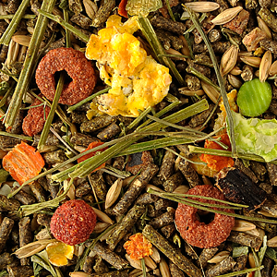
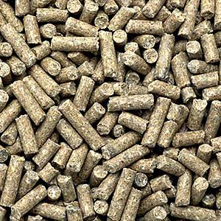
Wat zouden enkele voordelen en nadelen kunnen zijn van de krachtvoersoorten hiernaast?
Gemengd knaagdiervoer
Knaagdierkorrel

Slide 7
Voor,- en nadelen krachtvoer
Gemengde voeder | Knaagdierkorrel (geperst)
Het dier kan selecteren, waardoor het niet alle voedingsstoffen binnen krijgt Het sorteren van voer kan dienen als verrijking | Er kan niet worden geselecteerd Het dier krijgt alle benodigde voedingsbestanddelen binnen Geen afwisselende bezigheid Geen natuurlijke bezigheid zoals pellen

Slide 8
Voederfrequentie
Doorgaans worden knaagdieren één keer per dag gevoerd.
Hooi
Krachtvoer
Groenvoer/fruit
Krachtvoer is afhankelijk van knaagdiersoort
Eén keer per dag als bijvoeding. Niet te veel waterige groenten/fruit!
Hooi moet altijd beschikbaar zijn!

Slide 9
Voederhoeveelheden
Verschillend per knaagdiersoort
Voorbeeld:
Cavia = 25 – 35 gr krachtvoer
Gerbil = 10 – 15 gr krachtvoer

Slide 10
Ongeschikte voedingsmiddelen
Pinda’s en rozijnen zijn voor de degoe niet geschikt in verband met ontwikkelen van suikerziekte
Te veel waterige groenten en fruit i.v.m. diarree

Slide 11
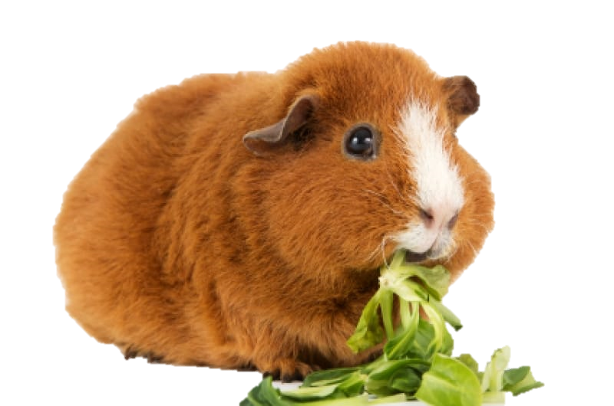
Vitamine C bij cavia’s
De dieren kunnen zelf geen vitamine C aanmaken of opslaan
Stress verhoogt de behoefte aan vitamine C
Vermageren, moeilijker lopen, ontstoken tandvlees en inwendige bloedingen
Vitamine C zit ook in groenten en fruit

Slide 12
Veel voorkomende voederfouten
Geen Vitamine C in de voeding bij cavia’s → Bijvoorbeeld door konijnenvoer te geven!
Vitamine C foutief bewaren waardoor het verloren gaat → Donker, luchtdicht en droog.
Te snel groenvoer introduceren aan knaagdieren
Verkeerde soorten groenvoer/fruit aanbieden
Gemengd knaagdiervoer geven aan selecterende dieren

Slide 13
Opdrachten maken en nabespreken
Maak de opdrachten over konijnen
Maak de opdracht over cavia’s

